Slide 1
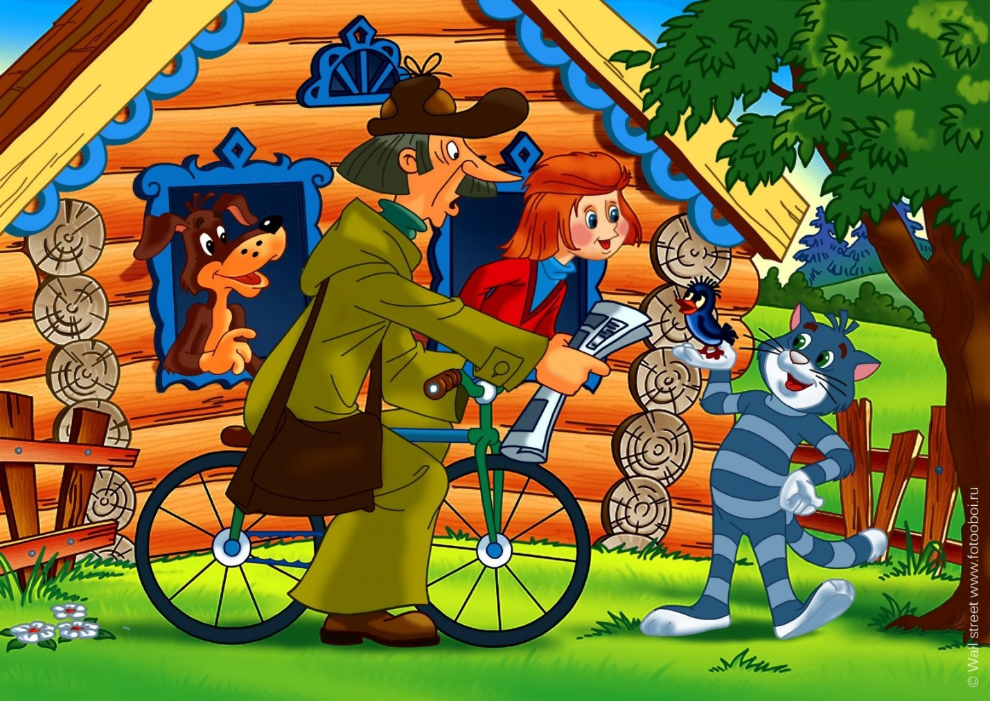
ГЕРОИ МУЛЬТФИЛЬМОВ

Slide 2

СОНИК БУМ

Slide 3
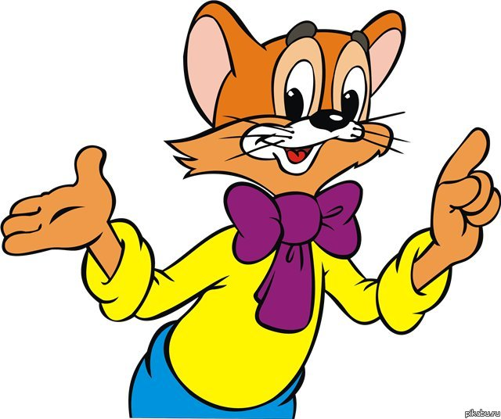
КОТ ЛЕОПОЛЬД

Slide 4

МИКИ МАУС

Slide 5

СВИНКА ПЕППА

Slide 6
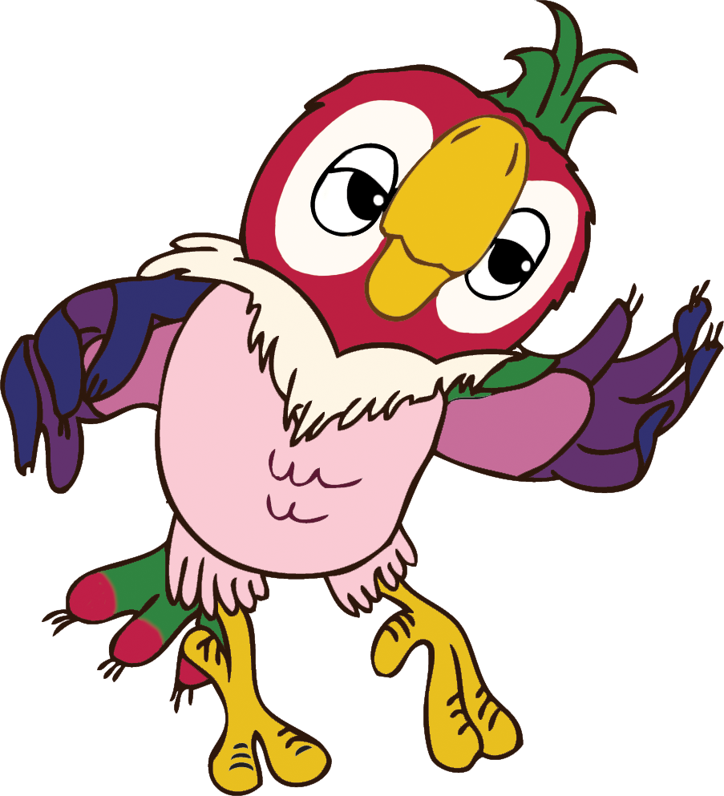
ПОПУГАЙ КЕША

Slide 7

КАР - КАРЫЧ

Slide 8
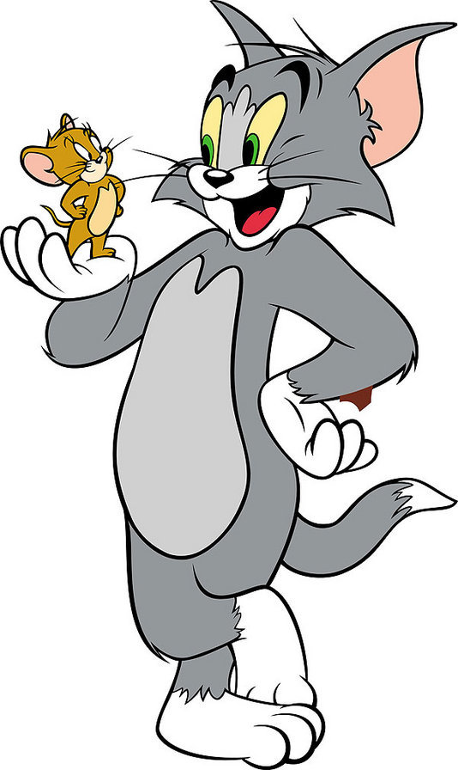
ТОМ И ДЖЕРИ

Slide 9

КОТЁНОК ГАВ

Slide 10
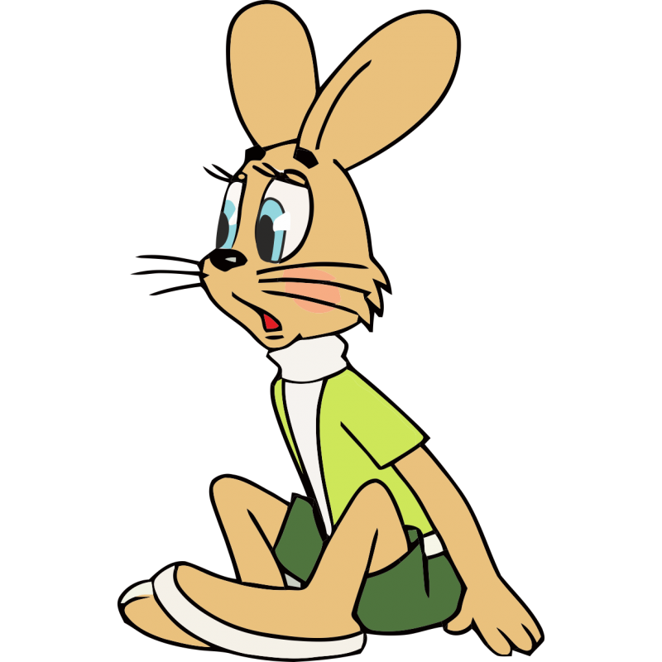
ЗАЯЦ

Slide 11

ПИН

Slide 12

ЛОСЯШ

Slide 13
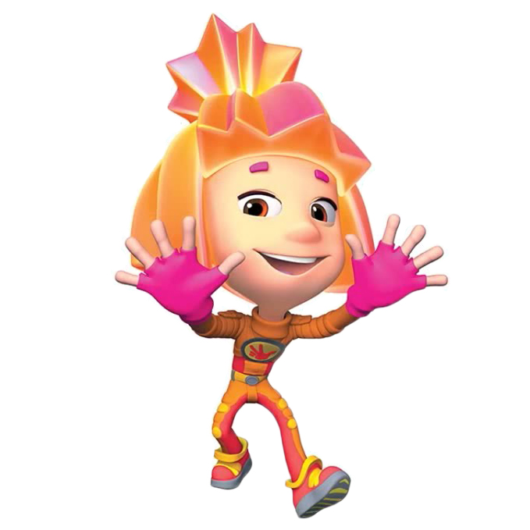
СИМКА

Slide 14
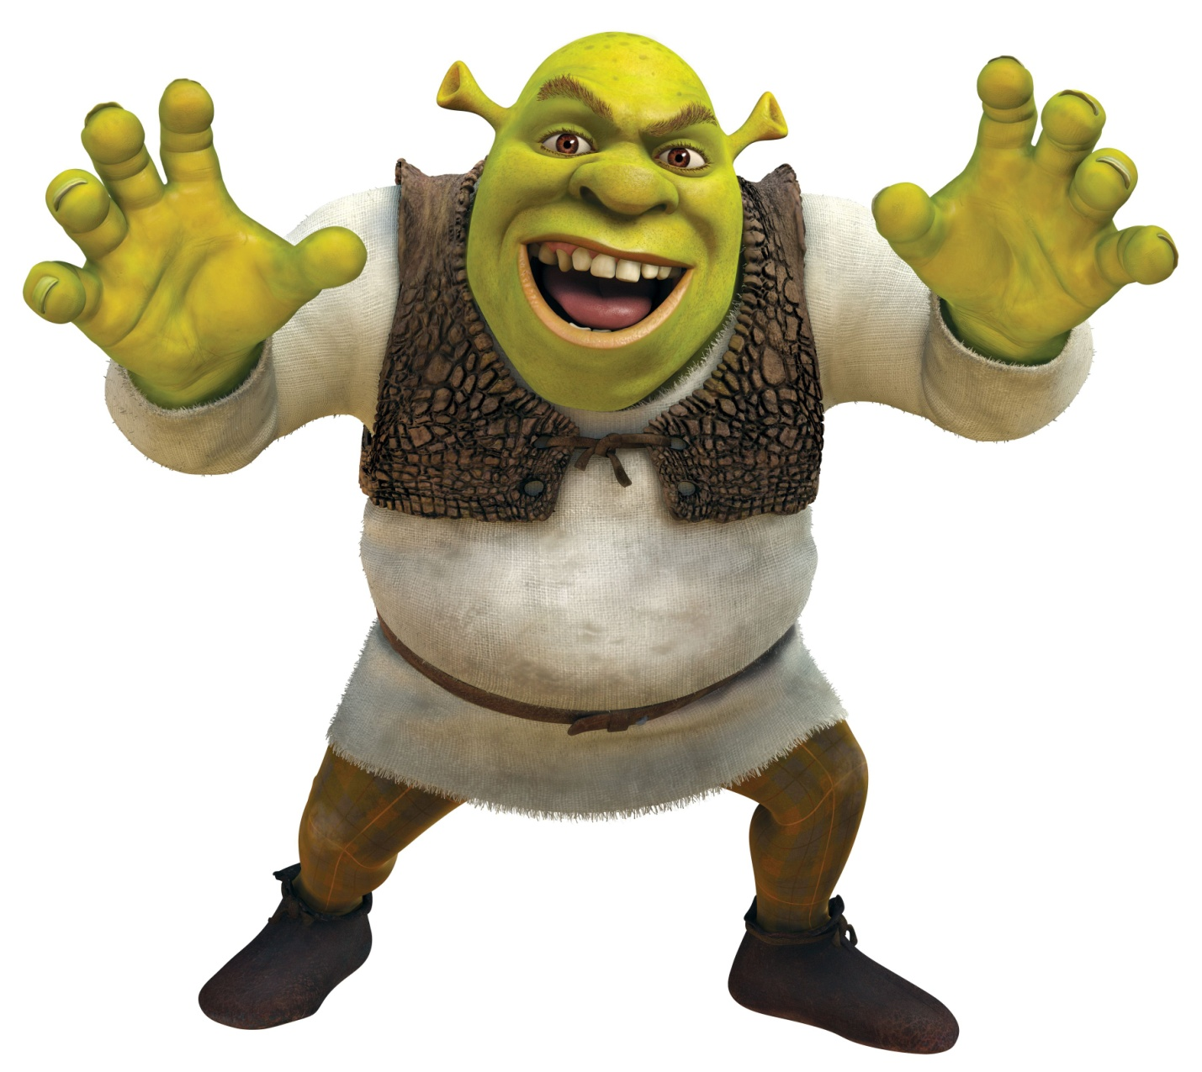
ШРЭК

Slide 15
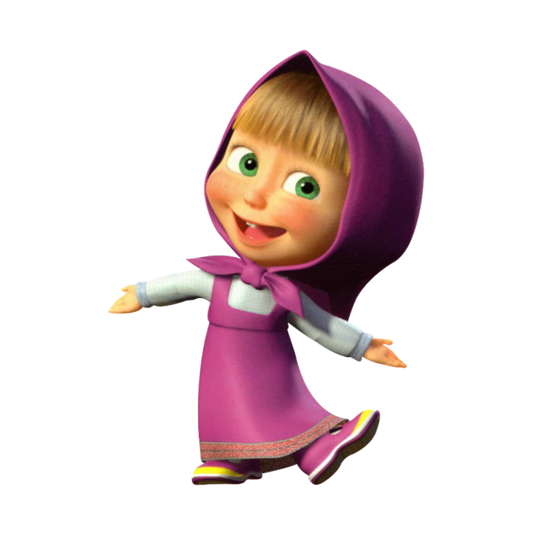
МАША

Slide 16
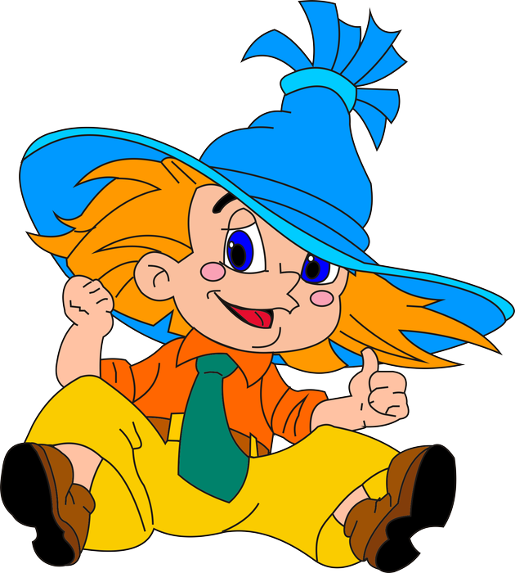
НЕЗНАЙКА

Slide 17
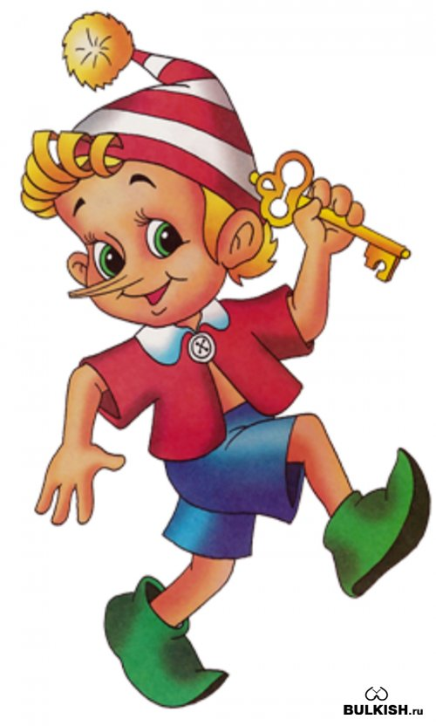
БУРАТИНО

Slide 18
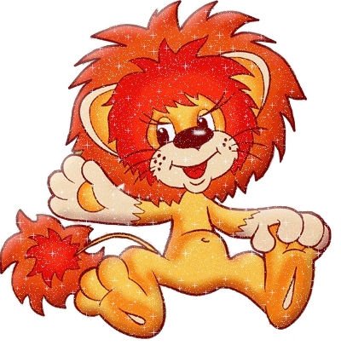
ЛЬВЁНОК

Slide 19
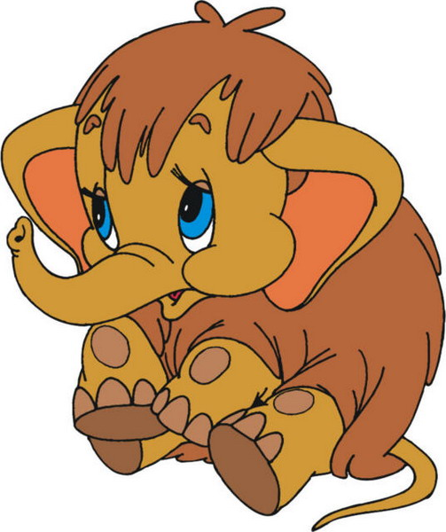
МАМОНТЁНОК

Slide 20

НЮША

Slide 21
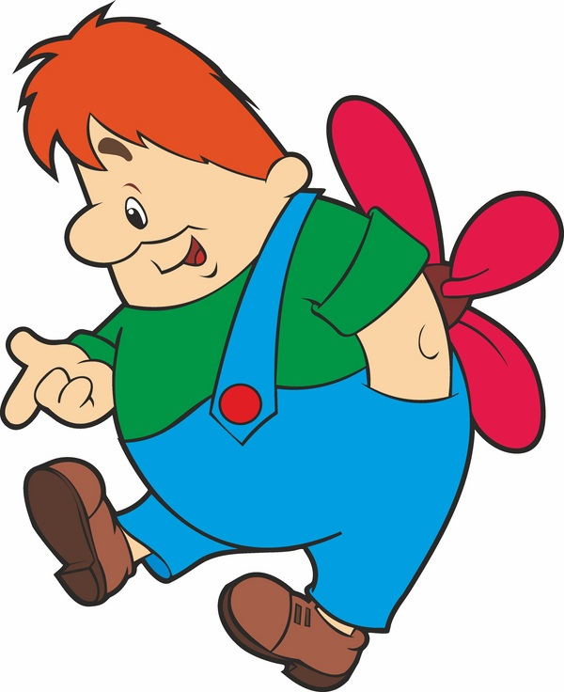
КАРЛСОН

Slide 22
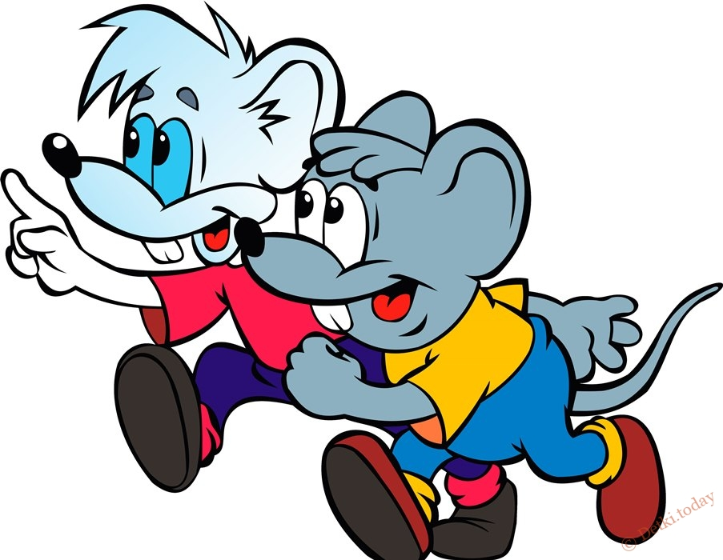
МЫШИ

Slide 23

КРОКОДИЛ ГЕНА

Slide 24
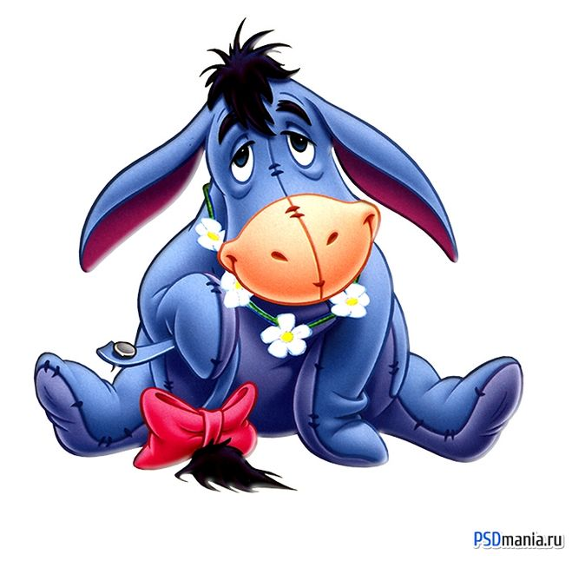
ОСЛИК ИА

Slide 25
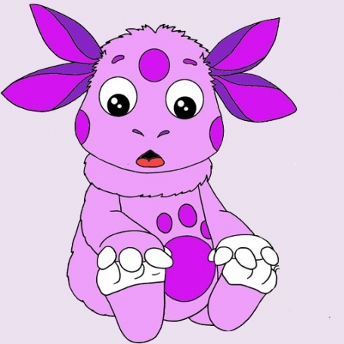
ЛУНТИК

Slide 26

КОТ МАТРОСКИН

Slide 27

СМУРФЕТТА

Slide 28

ПЧЁЛКА МАЙЯ

Slide 29

ЧЕБУРАШКА

Slide 30

КОПАТЫЧ

Slide 31

РУСАЛКА АРИЭЛЬ

Slide 32

МИНЬОН

Slide 33

ФУНТИК

Slide 34

ВИННИ ПУХ

Slide 35

СОВУНЬЯ

Slide 36

ЁЖИК

Slide 37

БАРАШ

Slide 38

БАБА КАПА

Slide 39
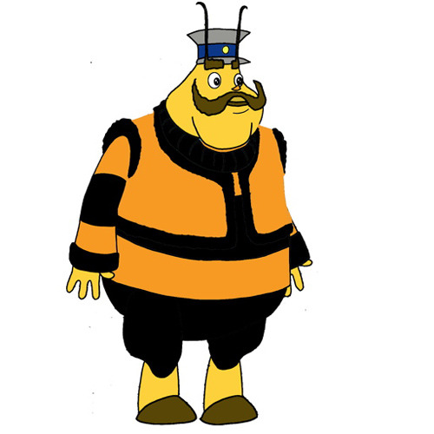
ДЕДА ШЕР

Slide 40

МИЛА

Slide 41

ПЧЕЛЁНОК

Slide 42
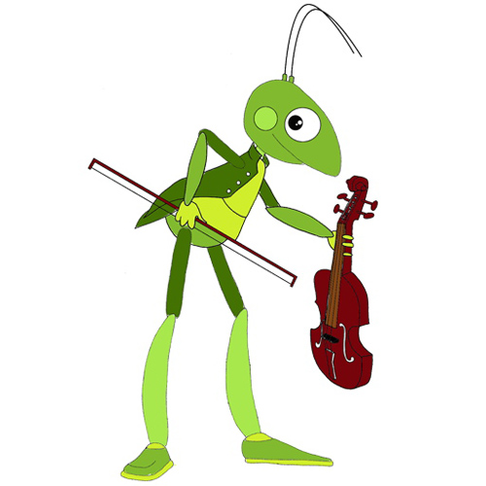
КУЗЯ

Slide 43

ПЕСКАРЬ ИВАНОВИЧ

Slide 44
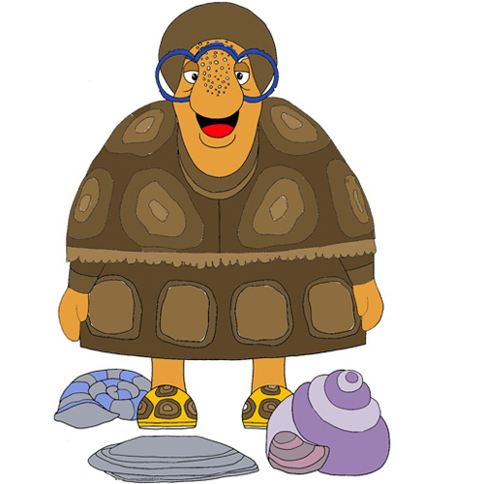
ТЕТЯ МОТЯ

Slide 45
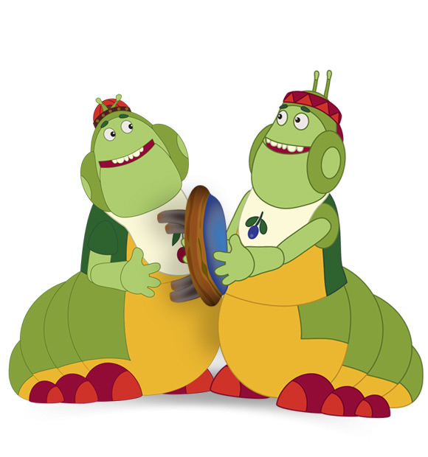
ВУПСЕНЬ И ПУПСЕНЬ

Slide 46
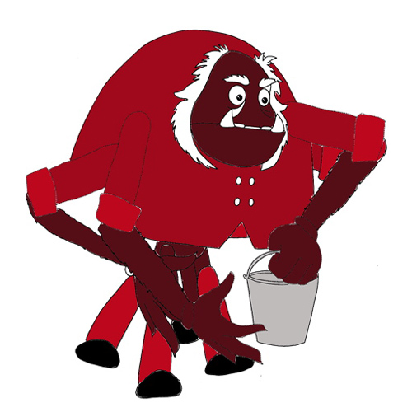
ДЯДЯ ШНЮК

Slide 47

КОРНЕЙ КОРНЕЕВИЧ

Slide 48

ВОЛК

Slide 49
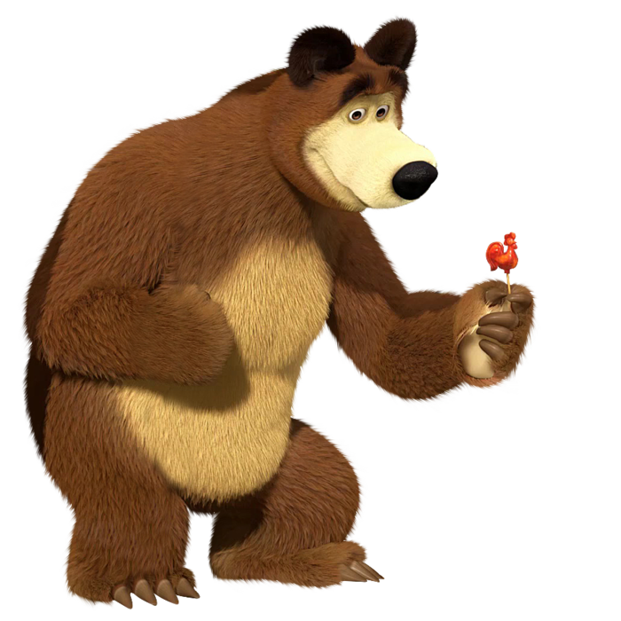
МЕДВЕДЬ

Slide 50
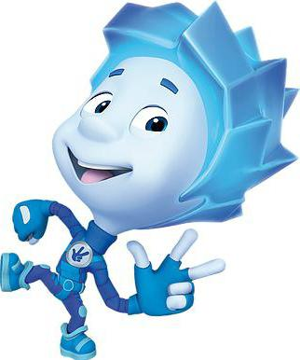
НОЛИК

Slide 51
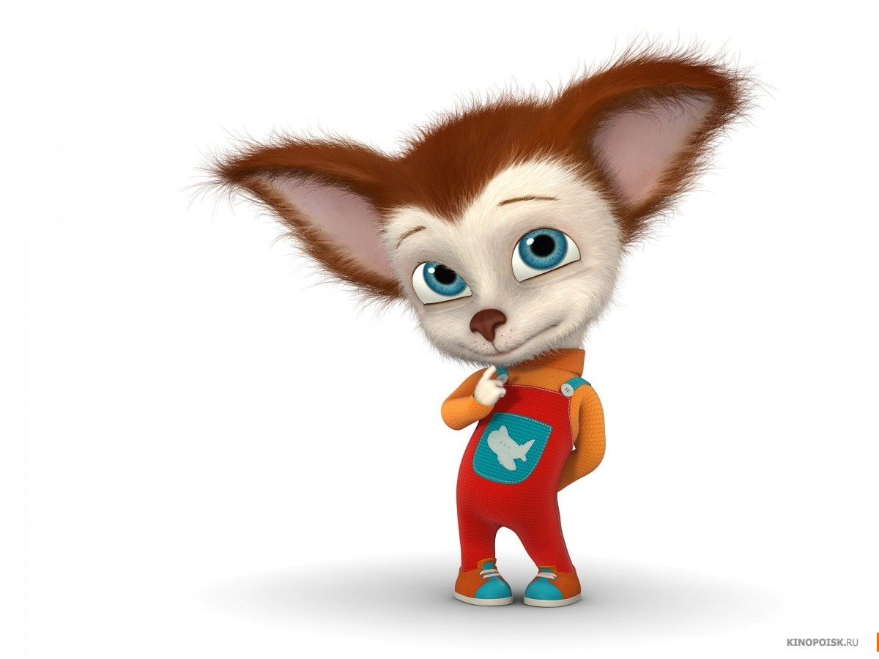
МАЛЫШ

Slide 52
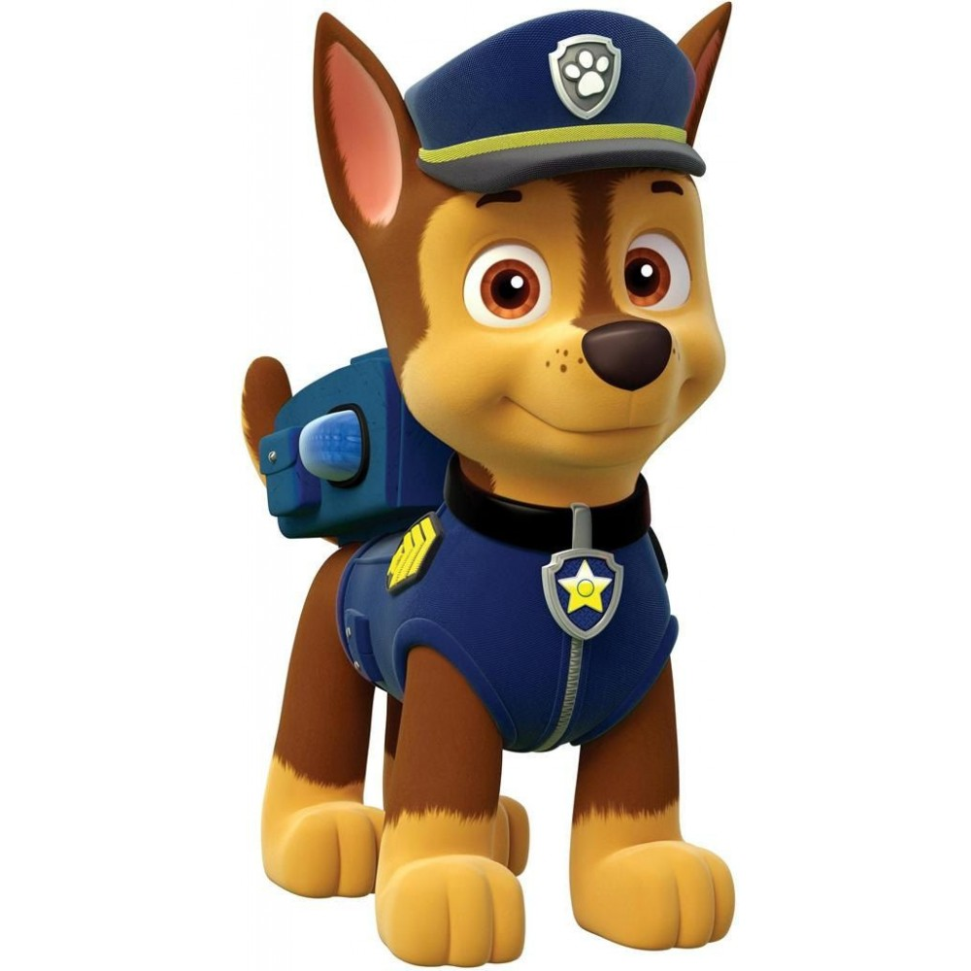
ГОНЩИК

Slide 53
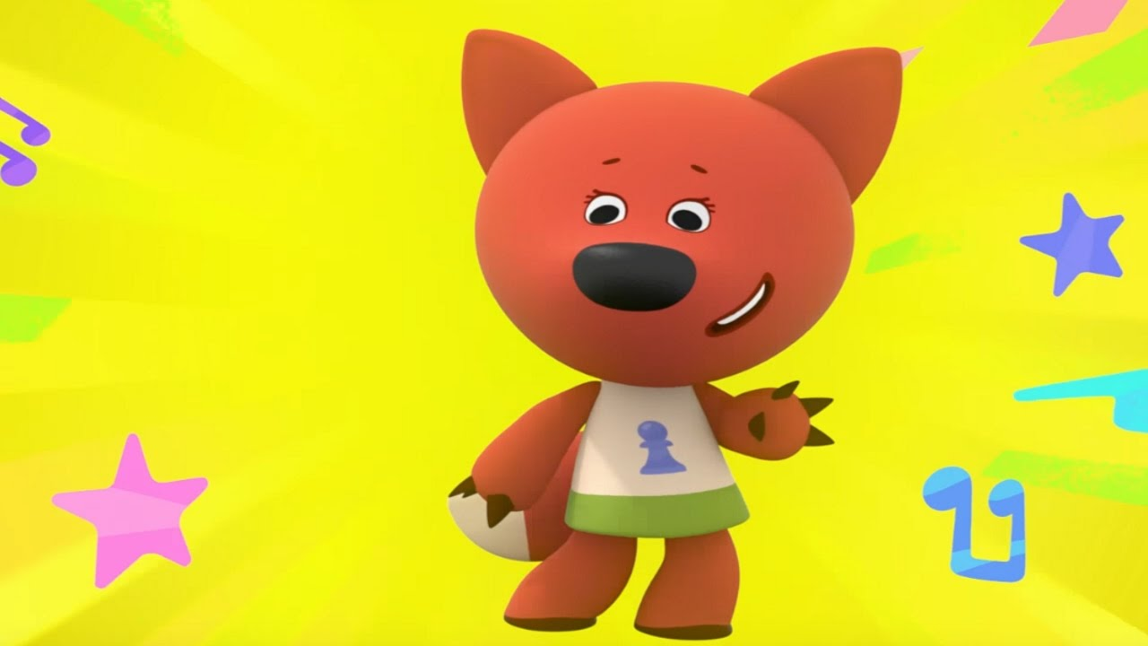
ЛИСИЧКА

Slide 54
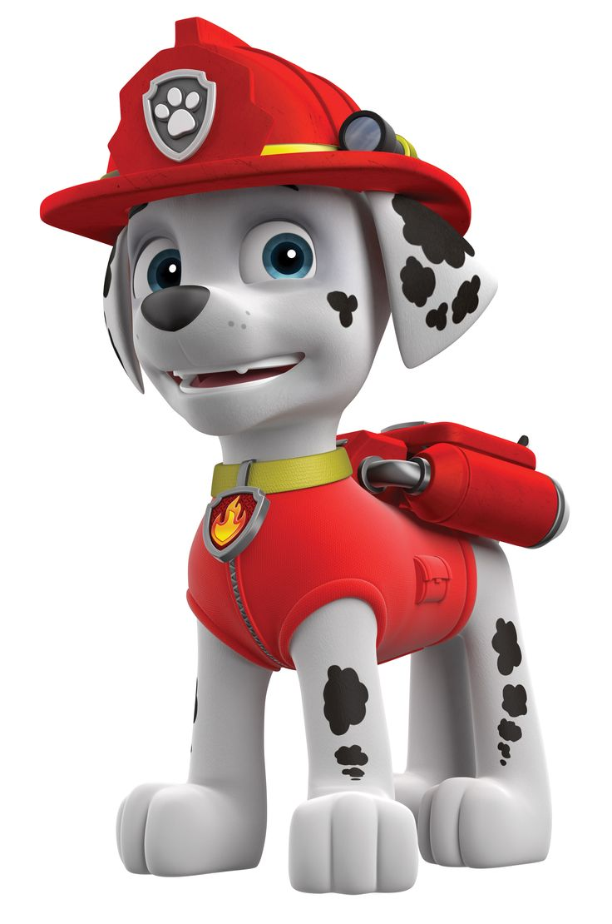
МАРШАЛ

Slide 55
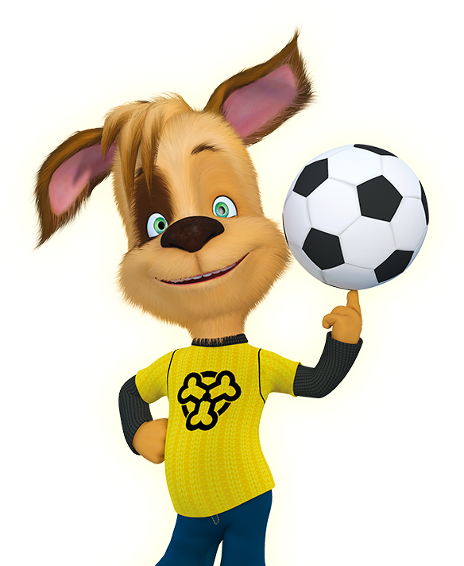
ДРУЖОК

Slide 56

КРЕПЫШ

Slide 57
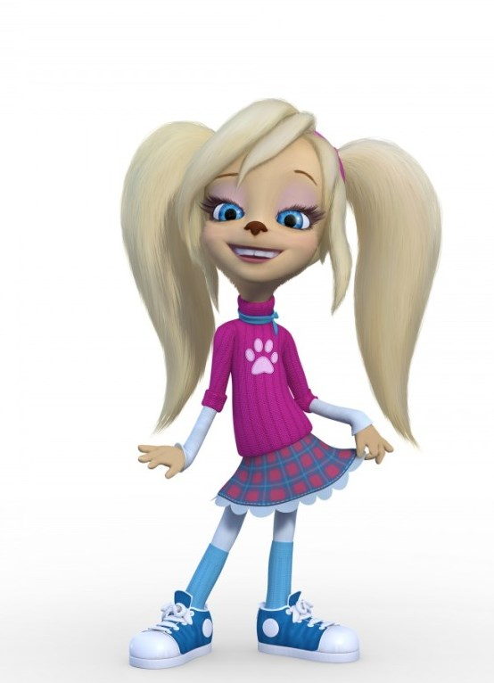
РОЗА

Slide 58
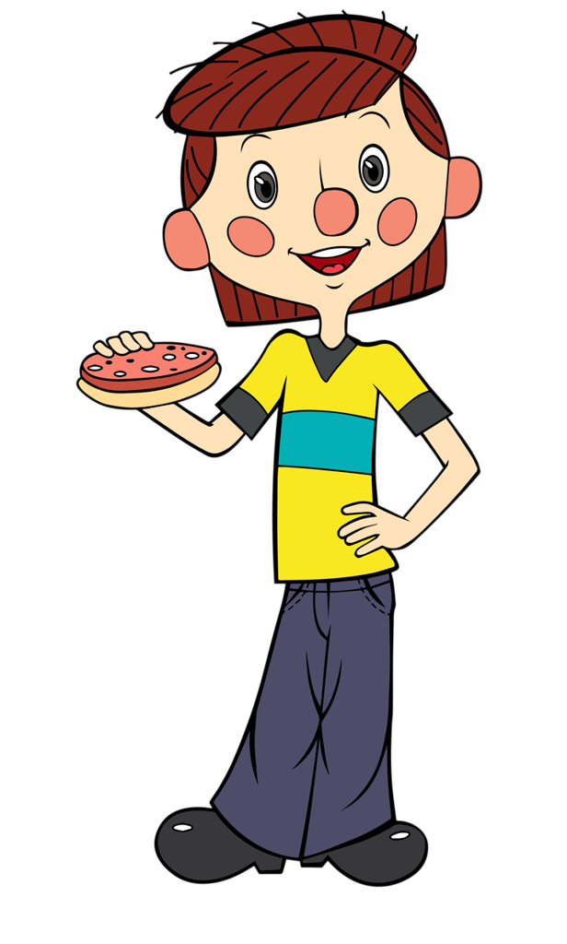
ДЯДЯ ФЁДОР

Slide 59
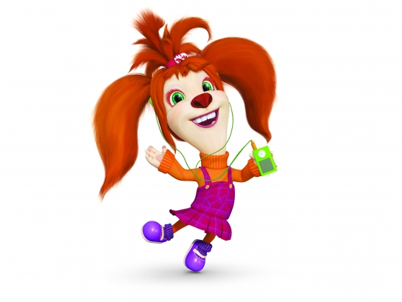
ЛИЗА

Slide 60

РОККИ

Slide 61

ЦЫПА

Slide 62
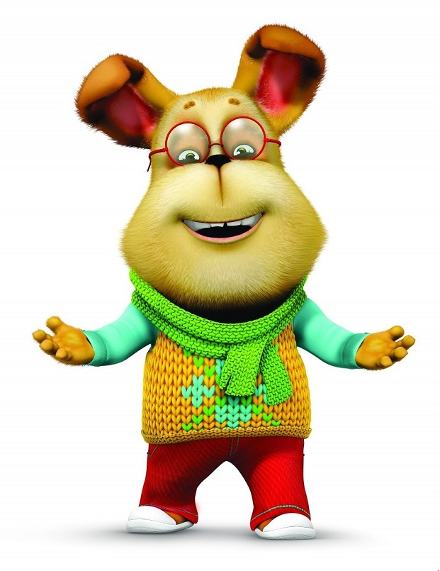
ГЕНА

Slide 63
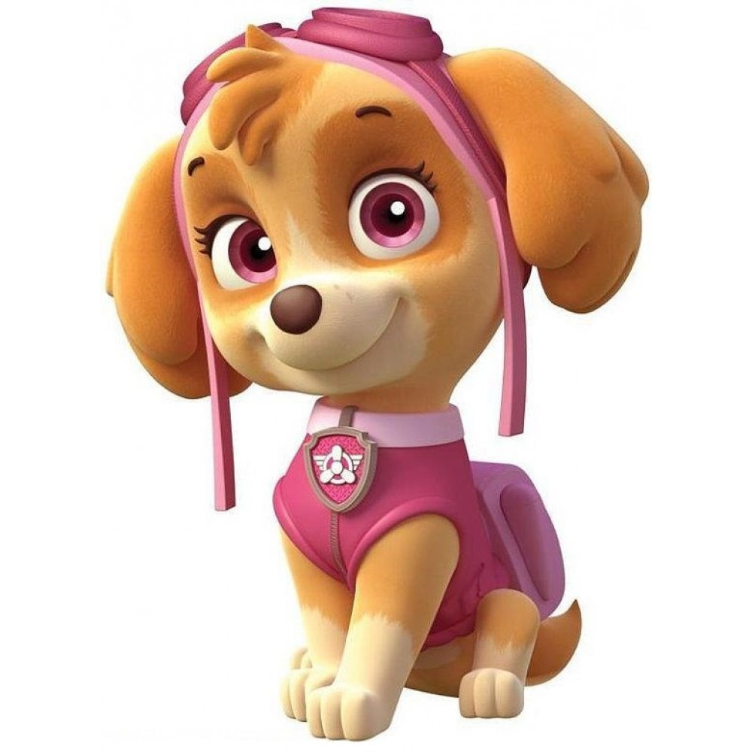
СКАЙ

Slide 64

ПОЧТАЛЬОН ПЕЧКИН

Slide 65
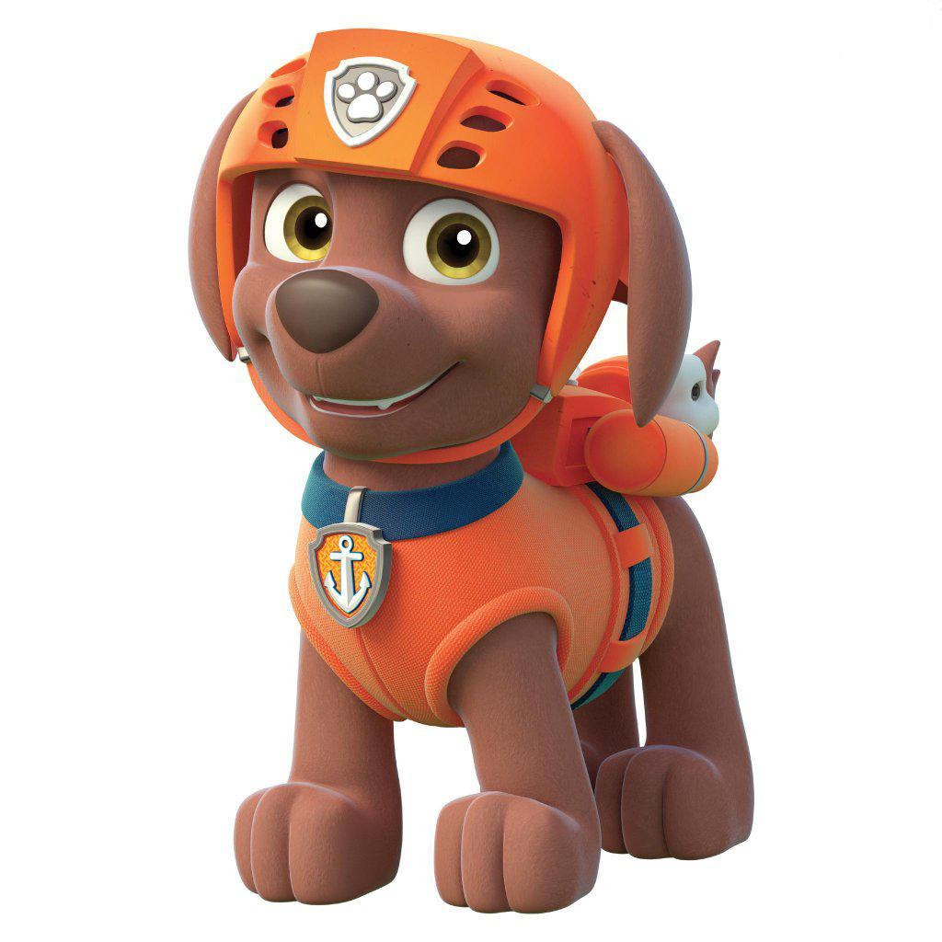
ЗУМА

Slide 66

ЧАК

Slide 67

ТУЧКА

Slide 68

РЕД

Slide 69
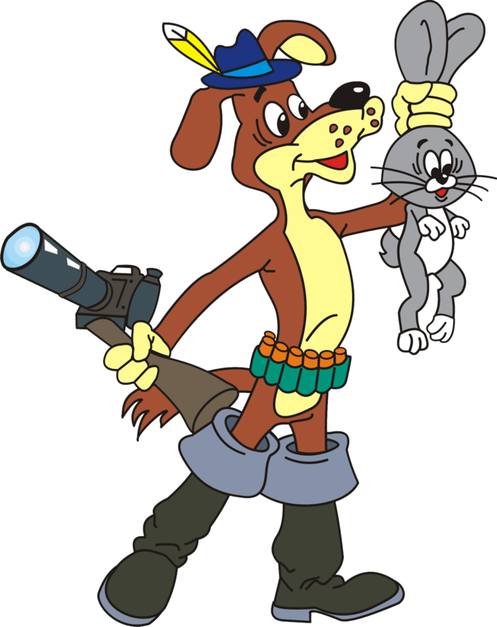
ШАРИК

Slide 70

КЕША

Slide 71

РАЙДЕР

Slide 72
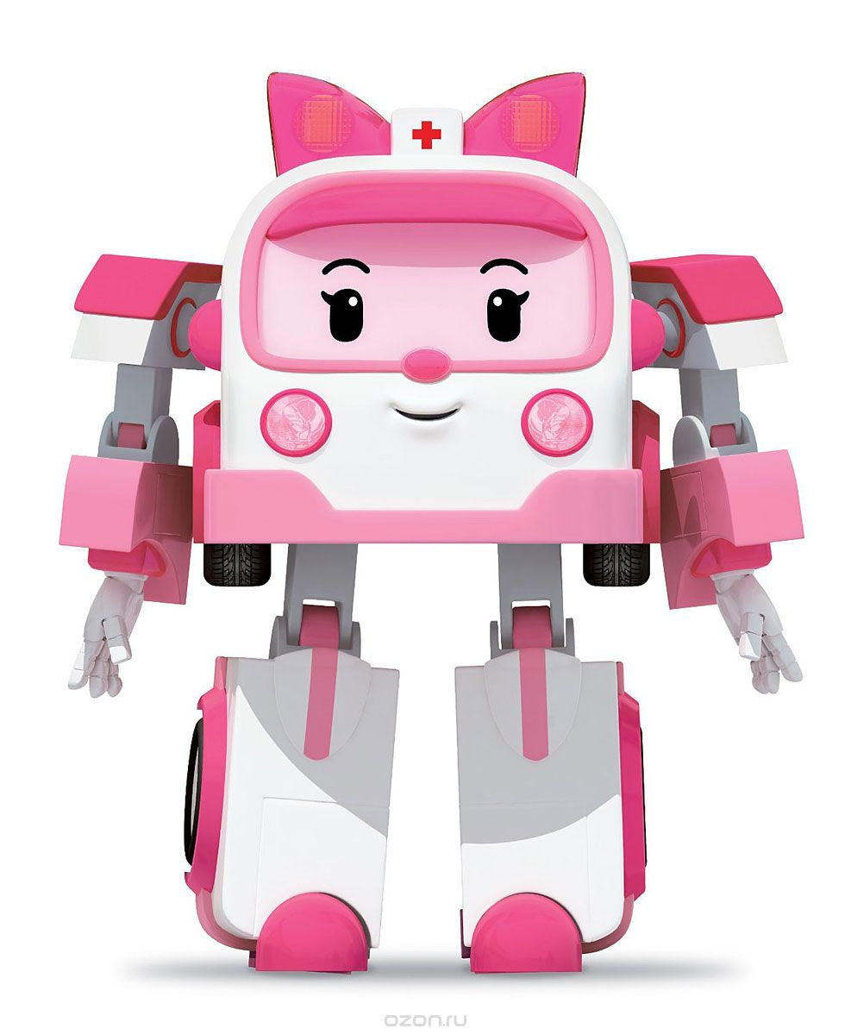
ЭМБЕР

Slide 73
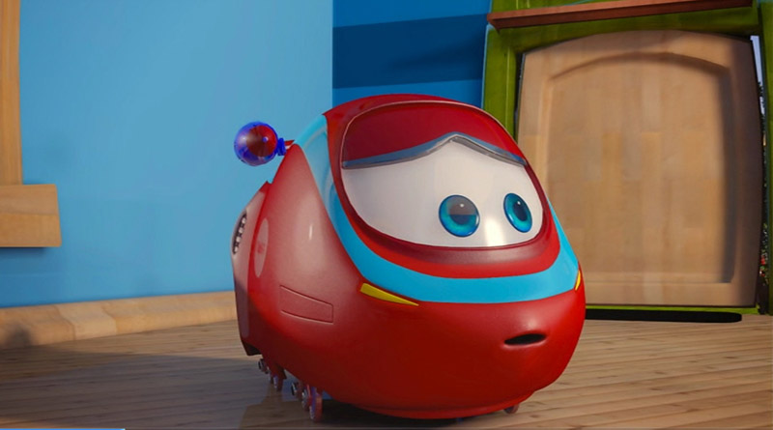
ТИШКА

Slide 74

ПОРОРО

Slide 75
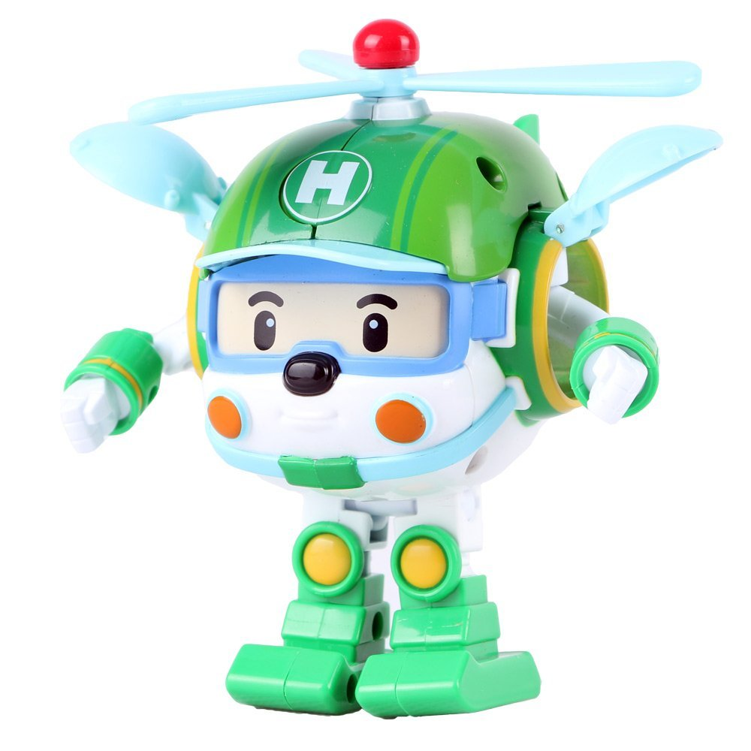
ХЕЛЛИ

Slide 76
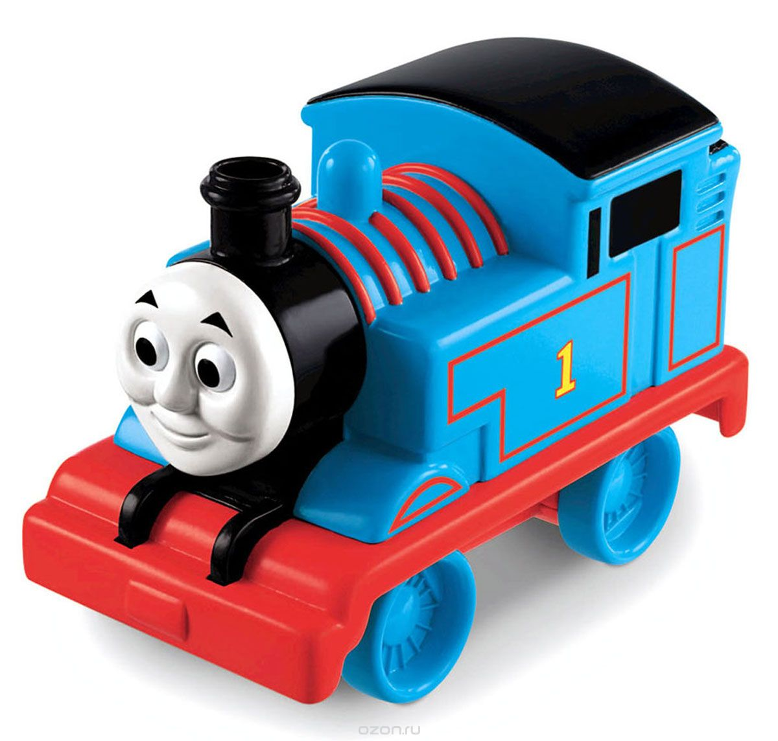
ТОМАС

Slide 77

РОЙ

Slide 78
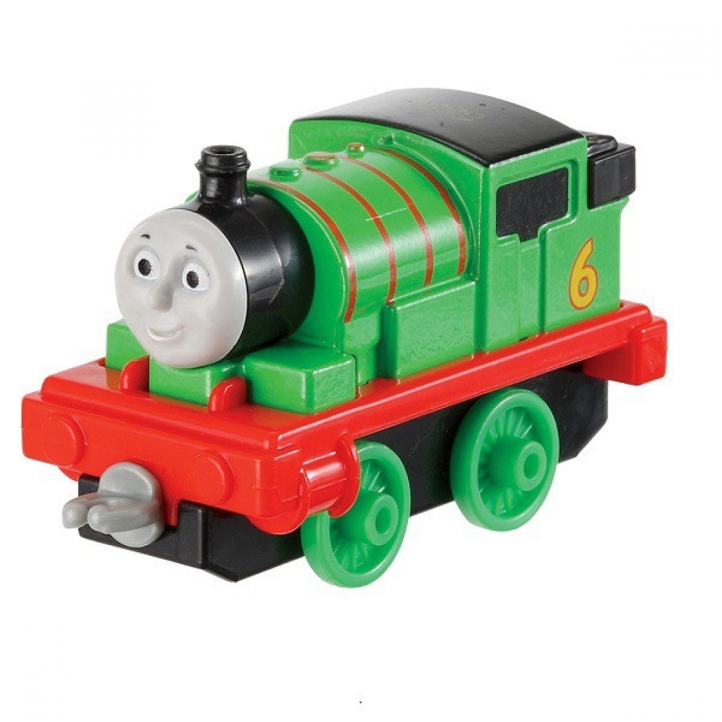
ПЕРСИ

Slide 79
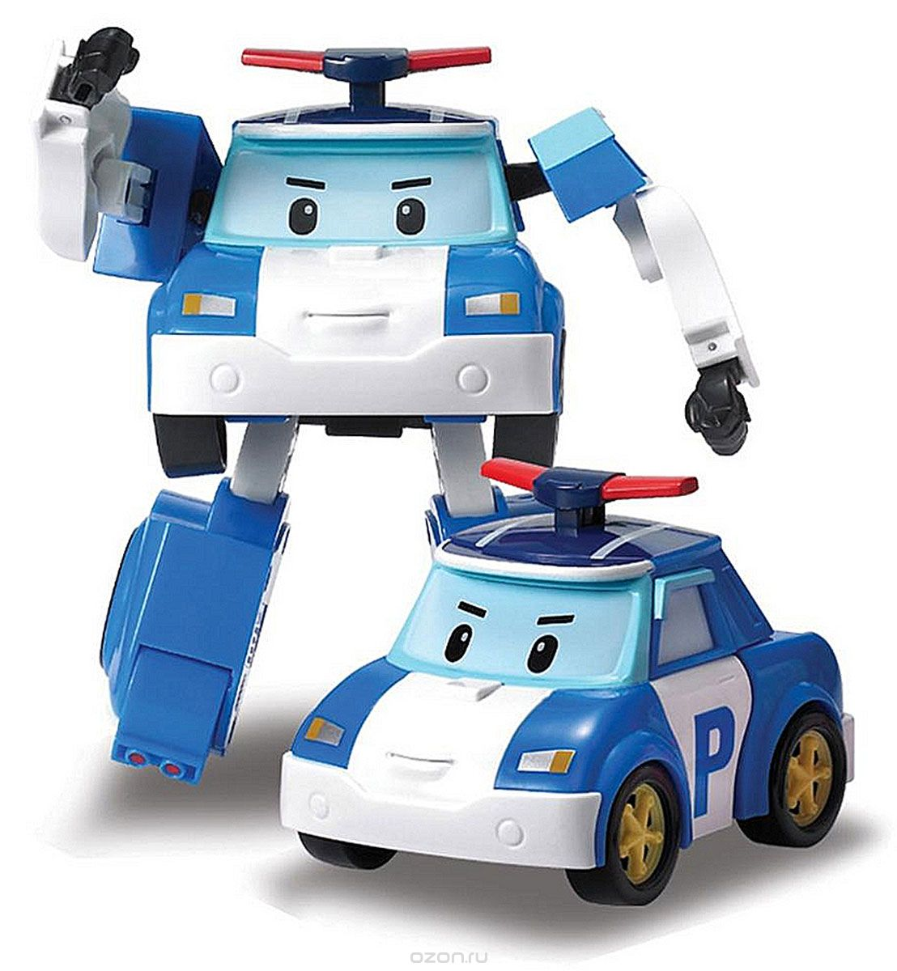
ПОЛЛИ

Slide 80


